Slide 1
Architektur von Informationssystemen
Hochschule für angewandte Wissenschaften Hamburg
Fachbereich Informatik
Wintersemester 2013/2014
Prof. Dr. Stefan Sarstedt
(stefan.sarstedt@haw-hamburg.de)
Raum: 10.85
Wiederholung SE/Entwurf

Slide 2
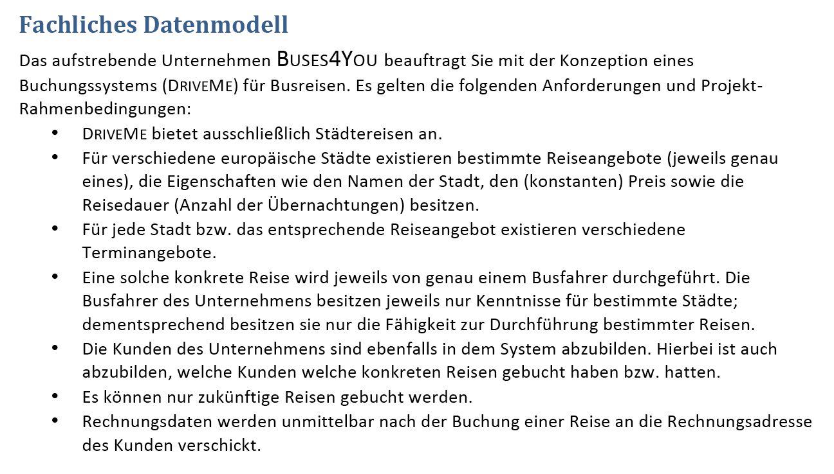
Fachliches Datenmodell

Slide 3
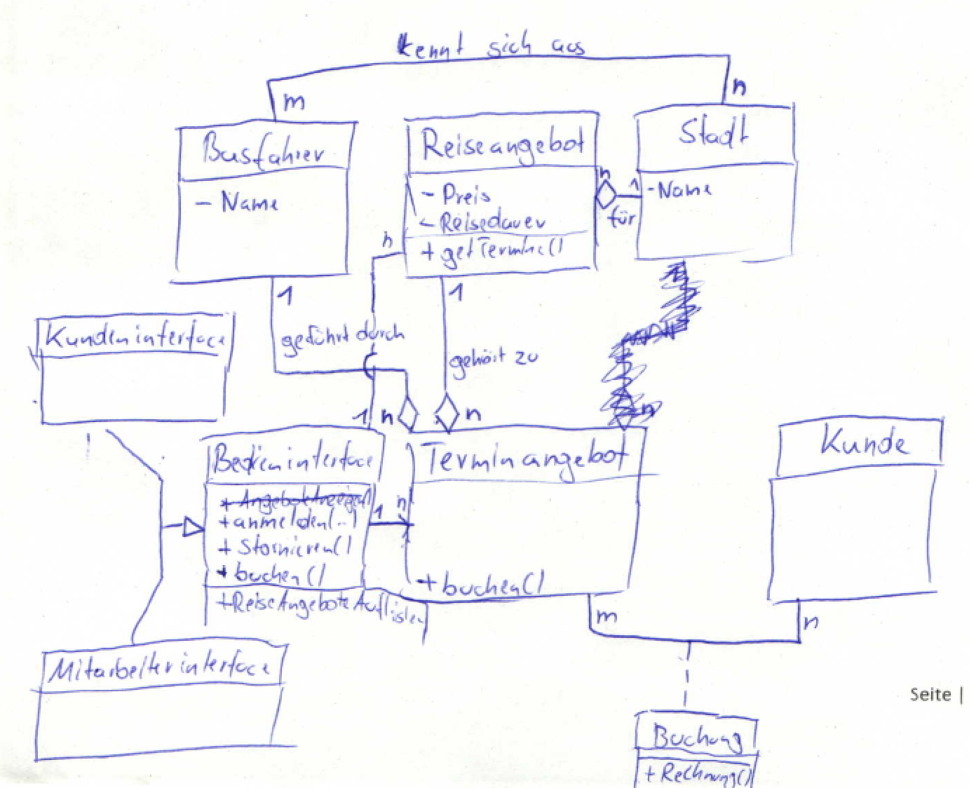

Slide 4
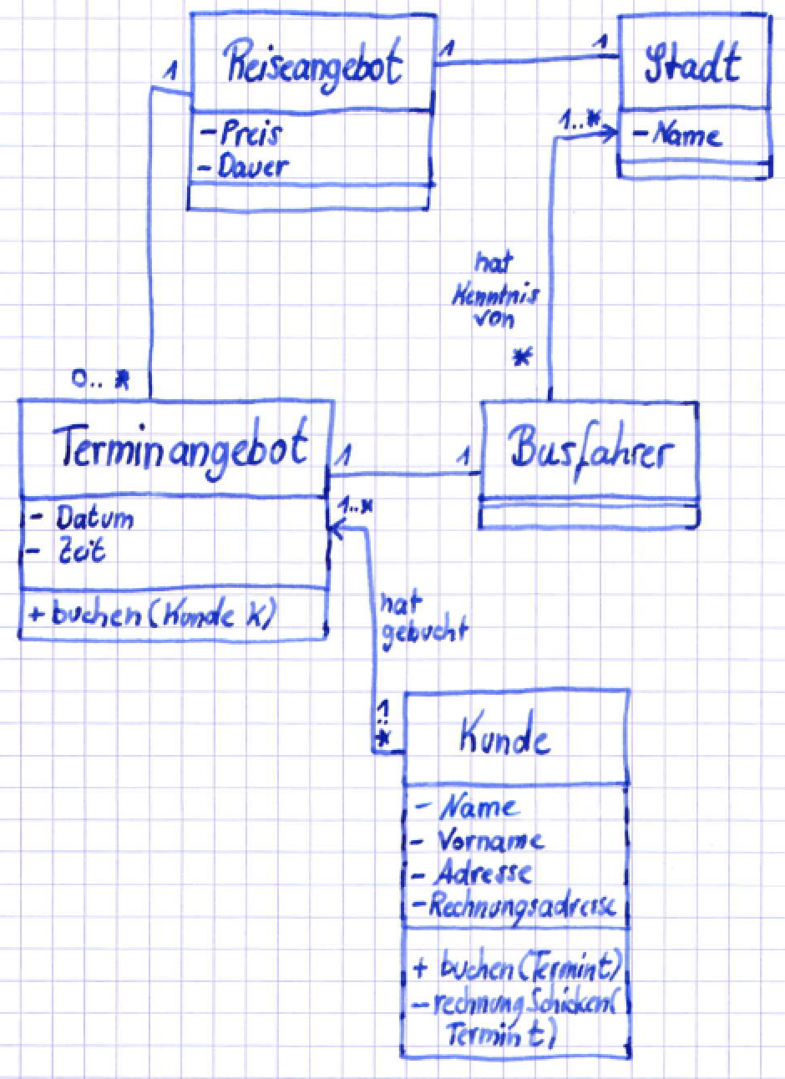
Notes:
Rechnung fehlt
Navigationsrichtung überflüssig
TA-BUSF nicht 1:1
Bezeichnungen an Assoziationen fehlen tw
* statt 0..*

Slide 5
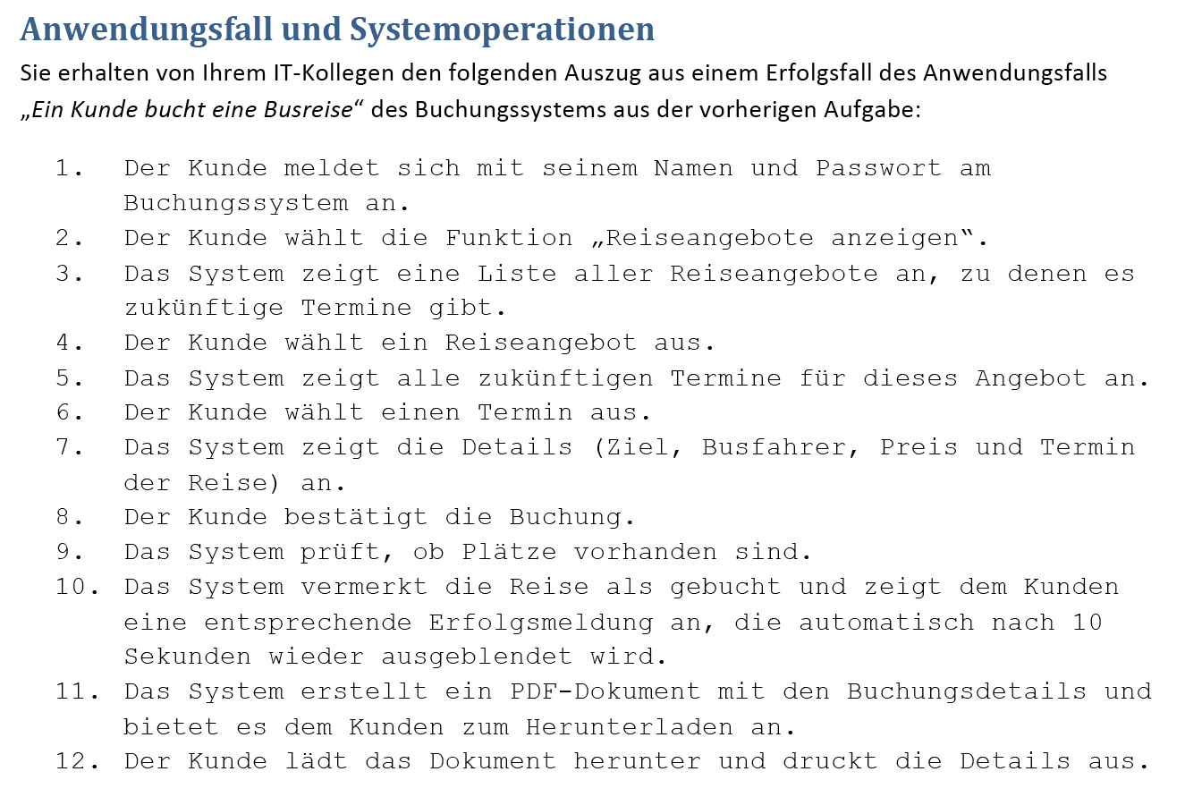
Systemoperationen

Slide 6
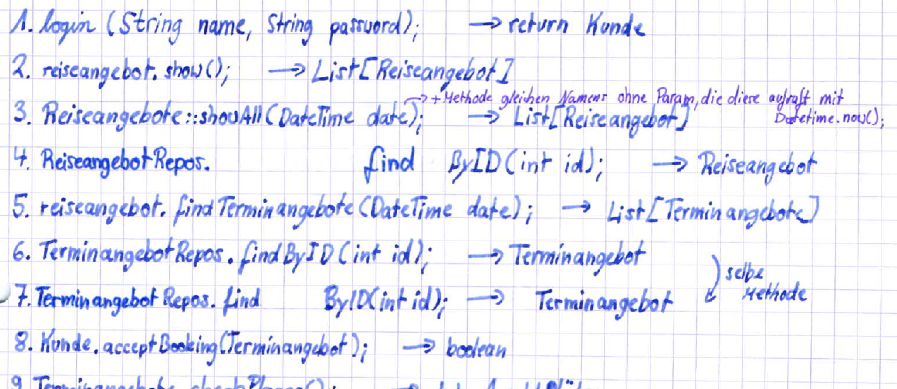

Slide 7
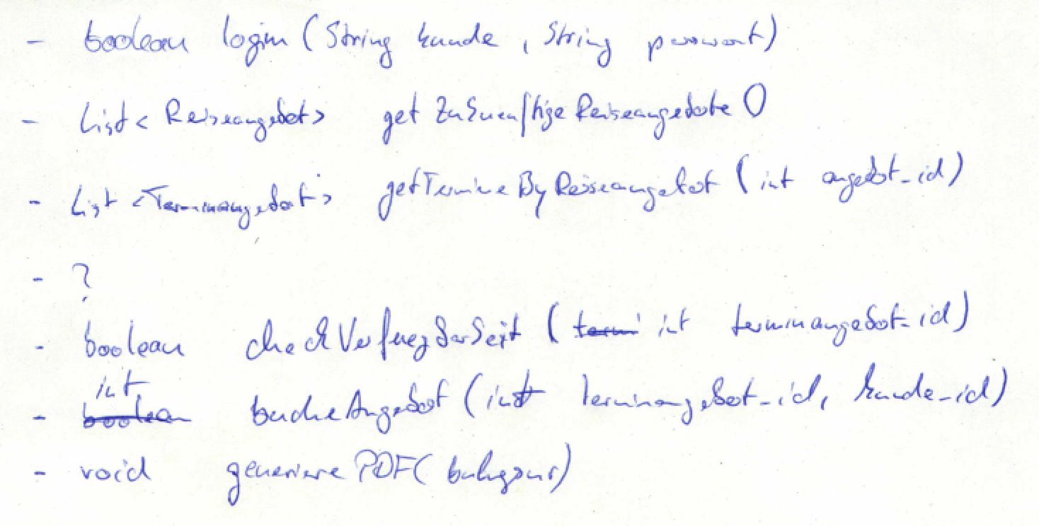

Slide 8
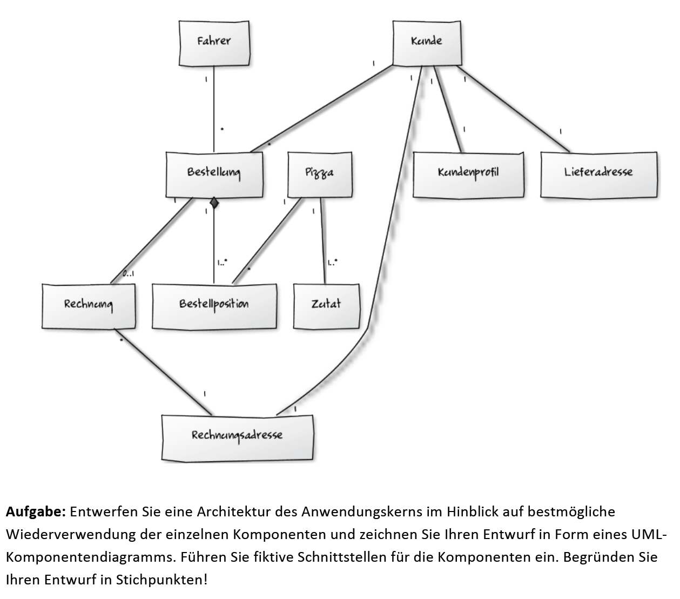
Architektur

Slide 9
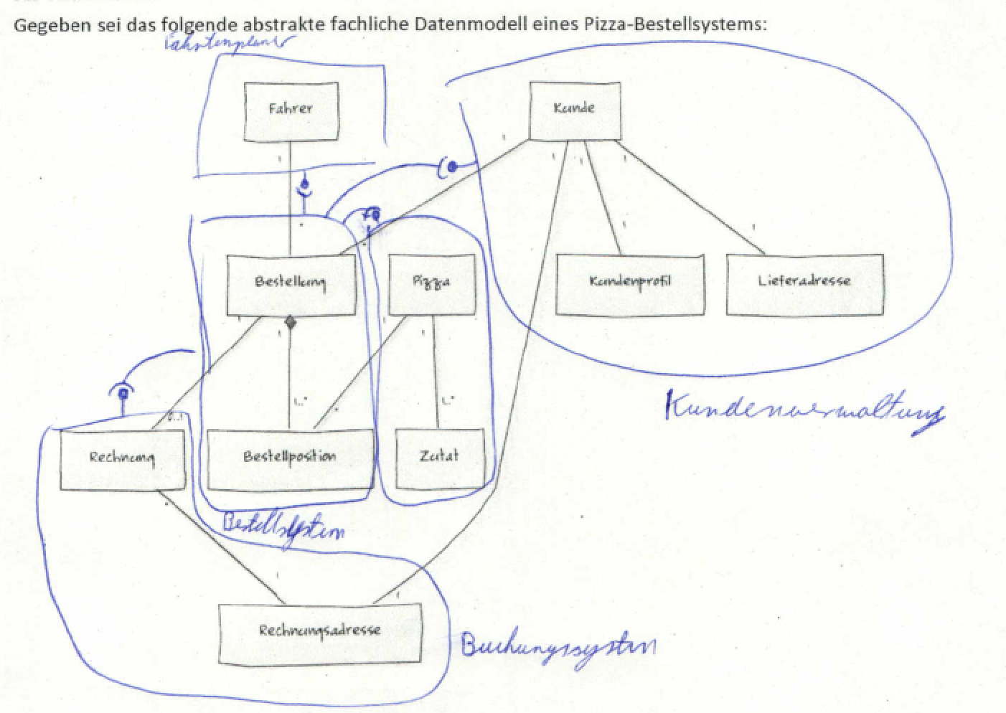

Slide 10
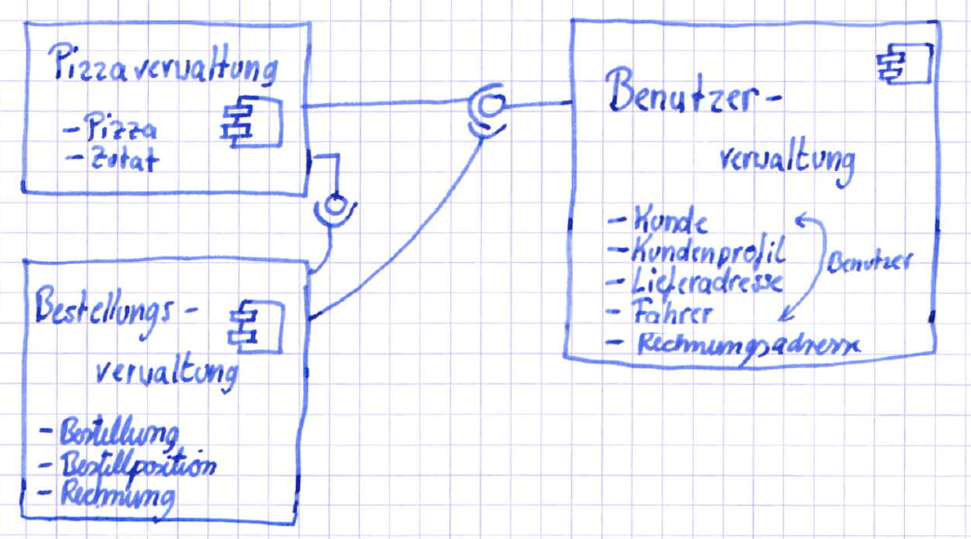

Slide 11
Prinzip: Separation of Concerns (SoC)
Separation of Concerns = Trennung von Zuständigkeiten
Jedes „Modul“ sollte nur für einen bestimmten Aufgabenbereich zuständig sein
Führt zu einer Verbesserung
des Verständnisses
der Wiederverwendbarkeit
der Wartbarkeit / Evolution
Wichtige Beispiele des SoC-Prinzips:
Trennung von Fachlichkeit und Technologie
Trennung von Funktion und Interaktion

Slide 12
Beispiel: Verletzung des SoC-Prinzips
Ein Programm hat immer mehrere Aufgaben, unter anderem:
Realisierung der eigentlichen fachlichen Funktionalität
Realisierung der Interaktion mit dem Benutzer (GUI-Code, Druck, usw.)
Realisierung einer Datenbank-Anbindung
Funktion und Interaktion, sowie Fachlichkeit und Technik sollten strikt voneinander getrennt werden!
Viele RAD (Rapid Application Development)-Tools verletzen dieses Prinzip
void Button_Registrieren_Click(…) { bool vorhanden = ExecSQL(“SELECT COUNT(*) FROM KUNDEN WHERE “ + …); if (!vorhanden) { int rabattStufe = feldRabatt.Value + …; VersicherungsKlasse versKlasse; if (textBoxKundendaten.Value=…) { versKlasse = … } else … ExecSQL(“INSERT INTO KUNDE VALUES (…)”); } else … }

Slide 13
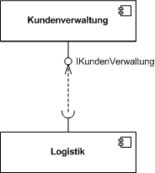
Entwurf
Hier ist die Struktur und Wartung!
Kundenverwaltung
Auftragsmanagement
Einkauf
Logistik
Rechnungswesen
deshalb: Klassen sind als Einheit des Software-Entwurfs viel zu klein!

Slide 14
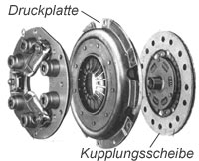
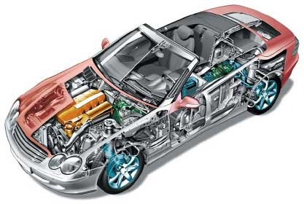

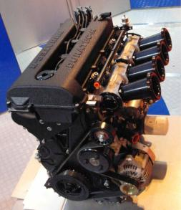
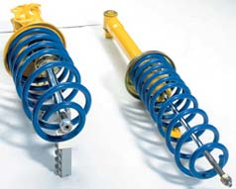

Komponenten
Technische Systeme bestehen aus Komponenten

Slide 15
Komponenten
Ein Auto besteht aus vielen Bestandteilen:
diese Komponenten wirken sinnvoll zusammen
sind jedoch weitgehend unabhängig
Eine Kupplung ist leicht austauschbar, denn sie hat nur einfache Schnittstellen zu benachbarten Komponenten (Motor, Getriebe)
Heutige Programmiersprachen kennen das Konzept der Komponenten nicht oder nur in einer versteckten Form ☹
DLLs / shared libraries (C und C++)
Pakete / jar-files (Java)
Assemblies (C#)

Slide 16
Komponenten
Merkmale einer Komponente nach Siedersleben
Eine Komponente exportiert eine oder mehrere Schnittstellen, sie im Sinne eines Vertrages garantiert sind.
Sie importiert andere Schnittstellen. Sie ist erst lauffähig, wenn die importierten Schnittstellen zur Verfügung stehen.
Sie versteckt ihre Implementierung.
Sie eignet sich als Einheit der Wiederverwendung.
Komponenten können andere (Sub-)Komponenten enthalten. Man kann Komponenten somit über beliebig viele Stufen komponieren.
Die Komponente ist neben der Schnittstelle die wesentliche Einheit des Entwurfs, der Implementierung und damit der Planung.

Slide 17
Komponenten
Die erste Frage des Entwurfs sollte lauten: Aus welchen Komponenten besteht das System?
Wie unterscheidet man sinnvolle und weniger sinnvolle Komponenten?
Geschick und Erfahrung des Architekten sind gefragt
Gestaltungsprinzipien durch Klassifikation (→ später)
Die „Extreme“ vermeiden:
Klassen sind keine Komponenten!
Layer/Schichten (GUI, Applikation, Persistenz, …) reichen nicht als „Komponenten“!
Ein System ohne überzeugende Komponentenstruktur kann nicht gut sein!

Slide 18
Komponenten
Komponenten haben eine Außensicht und eine Innensicht
Außensicht
Welche Schnittstellen definiert und verwendet die Komponente?
Innensicht
Wie ist der interne Aufbau der Komponente? Welche Anwendungsfälle und Entitäten enthält sie? Wie ist die (interne) Funktionalität strukturiert?
Auftragsverwaltung
Buchhaltung
Schnittstelle(n)
Kundenverwaltung
Auftragsverwaltung
Schnittstelle(n)

Slide 19

Schnittstellen
Irreführender Begriff: Schnittstellen „schneiden“ nichts „durch“, sondern sie verbinden
Dies ist eine Schnittstelle
das auch:
interface ICustomerService { ICustomer[] getCustomers(int plz); ICustomer[] getCustomers(string name); }
abstract class CustomerService { virtual ICustomer[] getCustomers(int plz); virtual ICustomer[] getCustomers(string name); }

Slide 20
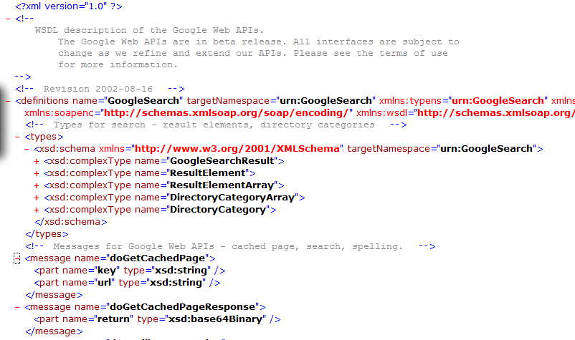
Schnittstellen
und das auch…
→ Dies ist eine Webservice-Schnittstelle

Slide 21
Schnittstellen
Jede Programmschnittstelle (im Ggs. zu Benutzerschnittstellen) definieren Methoden mit den folgenden Eigenschaften:
Gut überlegen und gut dokumentieren!
Syntax (Argumente, Rückgabewerte, Ausnahmen)
Semantik – Was bewirkt die Methode?
Protokoll – Wie ist die Aufrufreihenfolge der Methoden? Geschieht der Aufruf synchron oder asynchron?
Nichtfunktionale Eigenschaften – Performance, Robustheit, Verfügbarkeit, Kosten (z. B. bei Webservices), …

Slide 22
UML 2.x Komponentendiagramme
Wie modelliert man die Architektur und Außensicht von Komponenten und Schnittstellen? → UML 2.x Komponentendiagramme [3]
Komponente
angebotene Schnittstelle
„UML Interface“
Abhängigkeit
„UML Dependency“
verwendete Schnittstelle
„UML Socket“

Slide 23
Beispiel: Bibliotheksverwaltung
Features
Bücher verleihen
Titelkatalog
Bestandsführung (u. U. mehrere Exemplare pro Buch)
Kundenverwaltung
Gebühren / Mahngebühren
Fachliches Datenmodell

Slide 24
Beispiel: Bibliotheksverwaltung
Titelkatalog
Kunden
Ausleihe
Bestandsführung
Gebühren

Slide 25
Beispiel: Bibliotheksverwaltung
Wie kommen wir zu den Komponenten?
Verschiedene fachliche Themen im Lastenheft/Pflichtenheft
„gesunden Menschenverstand“
Komponenten sollten in anderen Kontexten wiederverwendbar sein
evtl. in parallelen Gruppen mit Ergebnisdiskussion
Entitäten/Beziehungen können auch entfallen oder zusammen gelegt werden!
hier starke Vereinfachung; im Normalfall keine 1:1-Abbildung Klasse↔Komponente!
die Ausleihe kennt den Kunden, das geliehene Buch sowie die fälligen Gebühren
die Kundenkomponente kennt keine anderen Komponenten!

Slide 26
Beispiel: Bibliotheksverwaltung
Außensicht der Komponente „Gebühren“
interface IGebuehrenMgmt { /** * Liefert die am Tag ‘tag’ gültige Leigebuehr * @param tag: Tag, für den die Leihgebuehr * geliefert werden soll * @return: Leihgebühr für den angegebenen Tag */
Geld GetLeihgebuehr(const Datum tag); /** … * @pre: von < bis */ List<Geld> GetLeihgebuehren(const Datum von, const Datum bis); /** … * @pre: tag > HEUTE */ void SetLeihgebuehr(const Datum tag, const Geld neueGebuehr);
… }
Machen Sie im Namen kenntlich, dass es sich um eine Schnittstelle handelt! → IGebuehrenMgmt
Abfrage (query)
Kommando (command)
Wie kommt man zu diesen Schnittstellen-Operationen? → später

Slide 27
Beispiel 2: Bibliotheksverwaltung
Außensicht der Komponente „Ausleihe“
Achten Sie bei der Namensgebung darauf, dass es zu keiner Verwechslung mit Entitäten kommen kann! → IAusleiheMgmt vs. IAusleihe
interface IAusleiheMgmt { /** … */ List<IAusleihe> SucheAusleihen(const IBuch buch); /** * Legt für jedes übergebene Exemplar eine neue Ausleihe * für den Kunden an * @param entleiher: Kunde, der die Exemplare ausleiht * @param exemplare: Liste der zu leihenden Buch-Exemplare * @pre exemplare != null && exemplare.Size > 0 * @return: die erzeugten Ausleihen; fehlt für ein Exemplar * die entsprechende Ausleihe, wurde das Exemplar * in der Zwischenzeit bereits anderweitig * verliehen */ List<IAusleihe> LeiheBuecher(const IKunde entleiher, const List<IExemplar> exemplare);
… }

Slide 28
Wie komme ich zu den Schnittstellen und Operationen?
Voraussetzung: Die grobe Architektur ist vorhanden (Komponenten und Abhängigkeiten)
Ausgangspunkt für die Funktionalität sind die Anwendungsfälle
Aus den systemunterstützten Teilen eines Anwendungsfalls werden Systemoperationen definiert
Anwendungsfall: Kunde storniert einen Auftrag
Erfolgsfall: 1. Der Kunde meldet sich am System an. 2. Das System liest die Kundendaten und zeigt sie an. 3. …
Systemoperationen
Dies ist das GUI oder Nachbarsystem!

Slide 29
Definition der Systemoperationen
Anwendungsfall : Kunde leiht sich Bücher aus
Vorbedingung : Kunde hat Kundenkarte und mindestens ein Exemplar.
Nachbedingung : Exemplare sind an den Kunden ausgeliehen.
Erfolgsfall:
Kunde kommt mit Büchern und seiner Kundenkarte an den Tresen
Mitarbeiter gibt die Kundennummer ein.
Das System liest die Kundendaten und stellt sie am Bildschirm dar.
Mitarbeiter gibt die Nummer des nächsten Exemplars ein.
Das System liest die Daten des Exemplars und zeigt sie am Bildschirm an.
Falls weitere Exemplare vorhanden sind, weiter bei 4, ansonsten bei 7.
Mitarbeiter betätigt die Funktion „Ausleihen“.
Das System vermerkt die Exemplare als verliehen an den Kunden.
Das System erstellt eine Rechnung.
Das System schreibt dem Kunden für jedes geliehene Buch einen Bonuspunkt gut.
Mitarbeiter händigt dem Kunden Rechnung aus.
Mitarbeiter teilt dem Kunden Rückgabefrist in 4 Wochen mit.
Welche Systemoperationen können wir aus dem Anwendungsfall ableiten?

Slide 30
Definition der Systemoperationen
Anwendungsfall : Kunde leiht sich Bücher aus
Vorbedingung : Kunde hat Kundenkarte und mindestens ein Exemplar.
Nachbedingung : Exemplare sind an den Kunden ausgeliehen.
Erfolgsfall:
Kunde kommt mit Büchern und seiner Kundenkarte an den Tresen
Mitarbeiter gibt die Kundennummer ein.
Das System liest die Kundendaten und stellt sie am Bildschirm dar.
Mitarbeiter gibt die Nummer des nächsten Exemplars ein.
Das System liest die Daten des Exemplars und zeigt sie am Bildschirm an.
Falls weitere Exemplare vorhanden sind, weiter bei 4, ansonsten bei 7.
Mitarbeiter betätigt die Funktion „Ausleihen“.
Das System vermerkt die Exemplare als verliehen an den Kunden.
Das System erstellt eine Rechnung.
Das System schreibt dem Kunden für jedes geliehene Buch einen Bonuspunkt gut.
Mitarbeiter händigt dem Kunden Rechnung aus.
Mitarbeiter teilt dem Kunden Rückgabefrist in 4 Wochen mit.
Welche Systemoperationen können wir aus dem Anwendungsfall ableiten?
3. IKunde LeseKundendaten(KundenNrTyp kdnr) 5. IExemplar LeseExemplardaten(ExemplarKeyTyp ex) 8. List<IAusleihe> LeiheBuecher(const IKunde entleiher, const List<IExemplar> exemplare) 9. StelleRechnung(List<Ausleihe>) 10. SchreibeBonuspunkteGut(List<Ausleihe>)

Slide 31
Entwurf der Schnittstellen
nächster Entwurfsschritt:
Definition der internen Schnittstellen, d.h. der Schnittstellen der Komponenten des Anwendungskerns
im Projekt u. U. von anderen Rollen erledigt
Grobdesign (Architektur, Systemoperationen, Komponenten-Schnittstellen) → durch den Chefdesigner / Architekten
Design des Inneren einer Komponente → vom Komponentenverantwortlichen/Entwickler

Slide 32
Entwurf der Schnittstellen (1/6)
Schnittstellen und Operationen werden iterativ definiert, so dass sie die Systemoperationen realisieren
Zur Visualisierung eignen sich UML Kommunikationsdiagramme (oder UML Sequenzdiagramme -> siehe Vorlesung „Architektur von Informationssystemen“ im 5. Semester)
Interfacebezeichnung und Operationen
geschachtelte Aufrufe von Op2()
Objekt

Slide 33
Entwurf der Schnittstellen (2/6)
Jede Systemoperation wird durch eine Kollaboration zwischen unseren Komponenten realisiert
1: LeseKundendaten(kdnr)
interface IKundenMgmt { IKunde LeseKundendaten(KundenNrTyp kdnr); }

Slide 34
Entwurf der Schnittstellen (3/6)
Jede Systemoperation wird durch eine Kollaboration zwischen unseren Komponenten realisiert
1: LeseExemplardaten(exKey)

Slide 35
Entwurf der Schnittstellen (4/6)
Jede Systemoperation wird durch eine Kollaboration zwischen unseren Komponenten realisiert
1: LeiheBücher(k, eListe)
1.1: VermerkeVerliehen(e)
List<IAusleihe> = IAusleiheMgmt.LeiheBücher(IKunde entleiher List<IExemplar> exemplare) für alle Exemplare: → rufe IBestandführungMgmt.VermerkeVerliehen(exemplar) → in Ausleihe: Lege Ausleihe an mit Referenz auf Kunden und Exemplar (Rechnung noch leer) return Liste von IAusleihe

Slide 36
Entwurf der Schnittstellen (5/6)
Jede Systemoperation wird durch eine Kollaboration zwischen unseren Komponenten realisiert
1: StelleRechnung()
1.1: LeihpreisFürExemplar()
IAusleiheMgmt.StelleRechnung(k, aListe); Geld gebühr = 0; für alle Ausleihen: → Preis = IBestMgmt.LeihpreisFürExemplar(IAusleihe.exemplar); → gebühr = gebühr + Preis; IRechnung r = IGebührenMgmt.NeueRechnung(k.Name+Adr,gebühr); Speichere r in allen Ausleihen return r
1.2: NeueRechnung()

Slide 37
Entwurf der Schnittstellen (6/6)
Jede Systemoperation wird durch eine Kollaboration zwischen unseren Komponenten realisiert
1: SchreibeBonusPunkteGut(k, aListe)
IAusleiheMgmt.SchreibeBonuspunkteGut(entleiher, List<Ausleihe>); #Punkte = #Ausleihen; return IKundenMgmt.SchreibeBonuspunkteGut(entleiher, #Punkte);
1.1: SchreibeBonusPunkteGut(k, #Punkte)

Slide 38
Schnittstellen des Bibliothekssystems
interface IKundenMgmt { IKunde LeseKundendaten(KundenNrTyp kdnr); void SchreibeBonuspunkteGut(IKunde kunde, int punkte); }
interface IBestandsführungMgmt { IExemplar LeseExemplardaten(ExemplarKeyTyp ex); bool VermerkeVerliehen(IExemplar exemplar); Geld LeihpreisFürExemplar(IExemplar exemplar); }
interface IAusleiheMgmt { List<IAusleihe> LeiheBuecher(IKunde entleiher, List<IExemplar> exemplare); void StelleRechnung(const List<IAusleihe> ausleihen); void SchreibeBonuspunkteGut(IKunde kunde, List<Ausleihe> ausleihen); }
interface IGebührenMgmt { IRechnung NeueRechnung(string name, AdressTyp adresse, Geld gebühr); }
Hier fehlt natürlich die korrekte Dokumentation der Operationen!

Slide 39
Hinweise zum Schnittstellendesign
Wir bleiben hier weiterhin auf rein fachlicher Ebene, d. h.
wir definieren eine fachliche Architektur
sowie fachliche Schnittstellen
Von technischen Details (Persistenz, transaktionales Verhalten) ist hier nichts zu sehen!
interface IKundenMgmt { TrasactionID BeginTransaction(); void Commit(TransactionID tid); void Rollback(TransactionID tid); IKunde LeseKundendaten(SQLString abfrage) throws SQLException; TechnicalErrorID UpdateKundendaten(int kundenPKey, string name, string ort); }
SoC- und SrP-Prinzipien verletzt!

Slide 40
Schnittstellen-Kategorien (1/6)
Eine Schnittstelle kann im Hinblick auf die Kopplung zwischen Komponenten auf verschiedene Arten entworfen werden
Man sollte eigene Datentypen, die immer wieder unverändert in zahlreichen Projekten verwendet werden, als Typ „0“ definieren.
Mögliche Beispiele: GeldTyp, ZeitstempelTyp, AdressTyp
Typ „0“: Schnittstelle enthält ausschließlich elementare Datentypen
interface IAusleiheMgmt { List<int> LeiheBuecher(int kundenNr, int exemplarNummer); }

Slide 41
Schnittstellen-Kategorien (2/6)
Eine Schnittstelle kann im Hinblick auf die Kopplung zwischen Komponenten auf verschiedene Arten entworfen werden
Typ „T“: Wie 0 aber zusätzlich mit technischen Datentypen
interface IAusleiheMgmt { List<int> LeiheBuecher(int kundenNr, int exemplarNummer) throw SQLException; }

Slide 42
Schnittstellen-Kategorien (3/6)
Eine Schnittstelle kann im Hinblick auf die Kopplung zwischen Komponenten auf verschiedene Arten entworfen werden
KundeTyp aus obigem Beispiel ist ein Transportobjekt
es enthält somit nur die Datenfelder einer Kundenentität! auch: KundeTpo
Typ „A_{F}“ (A flach): Wie 0 aber zusätzlich mit fachlichen Datentypen
interface IAusleiheMgmt { List<AusleiheTyp> LeiheBuecher(KundeTyp entleiher, List<ExemplarTyp> exemplare) throw TechnicalException; } class AusleiheTyp { KundenNrTyp kundenNr; ExemplarNrTyp exemplarNr; … }
fachlicher Datentyp
abstrahiert von technischen Details

Slide 43
Schnittstellen-Kategorien (4/6)
Eine Schnittstelle kann im Hinblick auf die Kopplung zwischen Komponenten auf verschiedene Arten entworfen werden
Entitätsschnittstellen beschränken die komponentenexterne Sicht auf Entitäten; z. B. indem nur Leseoperationen bereitgestellt werden
Konzept ähnlich einer „SQL-View“
Obiges Beispiel: IAusleihe kann nicht direkt manipuliert werden; Änderungen sind nur kontrolliert über weitere Operationen der Schnittstelle IAusleiheMgmt möglich
Typ „A“: Wie A_{F}, aber zusätzlich mit Entitätsschnittstellen
interface IAusleiheMgmt { List<IAusleihe> LeiheBuecher(IKunde entleiher, List<IExemplar> exemplare); }

Slide 44
Schnittstellen-Kategorien (5/6)
Eine Schnittstelle kann im Hinblick auf die Kopplung zwischen Komponenten auf verschiedene Arten entworfen werden
direkte Referenzen auf Entitätsklassen geben Details über die Implementierung nach außen preis
Typ „A_{X}“: Die Schnittstelle enthält Entitätsklassen
interface IAusleiheMgmt { List<Ausleihe> LeiheBuecher(Kunde entleiher, List<Exemplar> exemplare); }

Slide 45
Schnittstellen-Kategorien (6/6)
Kategorie | Beschreibung | Besondere Eignung
0 | Sehr lose Kopplung, kaum Typsicherheit („string“). | Schnittstellen des Gesamtsystems.
T | Kopplung an Technik, kaum Typsicherheit („SQLException“). | Schnittstellen des Gesamtsystems.
A_{F} | Keine Referenzen auf Komponententypen, sondern nur auf fachliche Datentypen („AusleiheTyp“). | Lose Kopplung zwischen Entitäten verschiedener Komponenten; Schnittstellen des Anwendungskerns.
A | Engere Kopplung; Verwendung von Entitätsschnittstellen („IAusleihe“). „Sicht“ auf Entität. | Zwischen Entitäten verschiedener Komponenten im Anwendungskern. Schnittstellen des Anwendungskerns.
A_{X} | Sehr enge Kopplung; Änderungen an den Implementierungen wirken sich direkt auf andere Komponenten aus („Ausleihe“). | Entitäten innerhalb einer Komponente oder komponentenübergreifend im Anwendungskern (bei ggs. Vertrauen).
A_{X} und A: Objektorientierte Schnittstellen A_{F}, T, 0: Dienstorientierte Schnittstellen

Slide 46
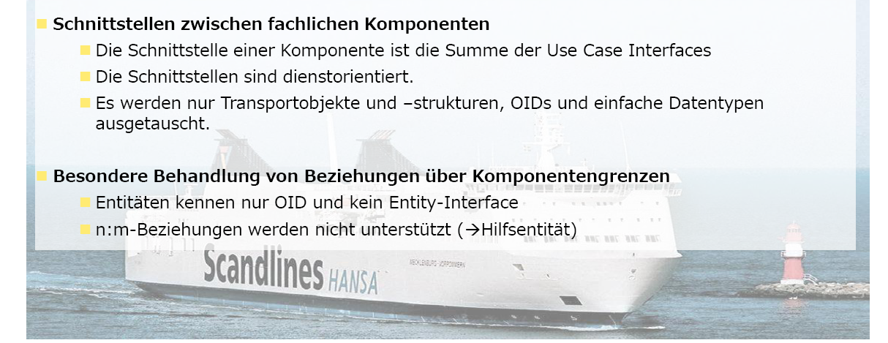
Beispiel Scandlines – Schnittstellenkategorien

Slide 47
Die Innensicht

Slide 48
Komponenten – Innensicht (1/8)
Fragestellung: Wie setzt eine Komponente die an sie geforderte Funktionalität intern um?
Ausgangspunkt sind die Schnittstellen der Komponente
interface IKundenMgmt { IKunde LeseKundendaten(KundenNrTyp kdnr); void SchreibeBonuspunkteGut(IKunde kunde, int punkte); }
interface IAusleiheMgmt { List<IAusleihe> LeiheBuecher(IKunde entleiher, List<IExemplar> exemplare); void StelleRechnung(const List<IAusleihe> ausleihen); void SchreibeBonuspunkteGut(IKunde kunde, List<Ausleihe> ausleihen); }

Slide 49
Komponenten – Innensicht (3/8)
A-Komponenten besitzen u. U. ein komplexes Innenleben…
Klassen

Slide 50
Komponenten – Innensicht (4/8)
Klassen des Typs „Anwendungsfall“ implementieren die entitätsübergreifende Prozess-/Anwendungsfalllogik
Berechnungen/Aktionen, für die keine Entität selber zuständig ist
Delegation an andere A-Fälle und andere Komponenten
List<IAusleihe> = IAusleiheMgmt.LeiheBücher(IKunde entleiher, List<IExemplar> exemplare) für alle Exemplare: → rufe IBestandführungMgmt.VermerkeVerliehen(exemplar) → in Ausleihe: Lege Ausleihe an mit Referenz auf Kunden und Exemplar (Rechnung noch leer) return Liste von IAusleihe
IRechnung IAusleiheMgmt.StelleRechnung(IKunde kunde, List<IAusleihe> aListe); Geld gebühr = 0; für alle Ausleihen: → Preis = IBestMgmt.LeihpreisFürExemplar(IAusleihe.exemplar); → gebühr = gebühr + Preis; IRechnung r = IGebührenMgmt.NeueRechnung(k.Name+Adr,gebühr); Speichere r in allen Ausleihen return r

Slide 51
Komponenten – Innensicht (4/8)
Verwalter kümmern sich um das Lesen, Suchen, Aktualisieren, Löschen von Entitätstypen
typische Schnittstelle eines Verwalters:
Verwalter rufen Operationen der technischen Persistenz-Management-Komponente auf
Andere Bezeichungen dafür:
KundenRepository
KundenDAO („data access object“)
interface KundenVerwalter { Kunde LeseKunden(KundenNrTyp kdnr); List<Kunde> SucheKunden(KundenNameTyp name); int DeleteKunden(KundenNrTyp kdnr); int UpdateKunden(KundenNrTyp kdnr, Kunde kunde); }
Entitätstyp

Slide 52
Komponenten – Innensicht (5/8)
Entitätstypen repräsentieren die Entitäten
enthalten entitätsspezifische Logik
Konstruktoren initialisieren die Entität (von Verwaltern verwendet!)
Getter/Setter zur Abfrage und Manipulation der Entität
fachliche Funktionen, die entitätsspezifisch ist
class Kunde { private: KundenNummerTyp kdnr; AdressTyp adresse;
public: public Kunde(KundenNummerTyp kdnr, AdressTyp adresse); KundenNummerTyp GetKundenNummer(); AdressTyp GetAdresse(); void SetAdresse(AdressTyp neueAdresse); PunkteTyp GetBonusPunkteImZeitraum(Datum von, Datum bis); … }

Slide 53
Komponenten – Innensicht (6/8)
Datentypen repräsentieren die Datentypen ☺
enthalten datentypspezifische Logik
Konstruktoren initialisieren den Datentyp
Getter zur Abfrage der Felder
fachliche Funktionen, die datentypspezifisch ist
class AdressTyp { private: PlzTyp plz; string straße; …
public: public AdressTyp(PlzTyp plz, string straße, …); PlzTyp GetPlz(); … static bool IstGültigeAdresse(PlzTyp plz, string straße, …); bool IstNachbarVon(AdressTyp adresse); }

Slide 54
Komponenten – Innensicht (7/8)
Datentypen: Wo sind die Setter?
Immutable Object Pattern (http://en.wikipedia.org/wiki/Immutable_object)
ein „value type“ (Datentyp) besitzt keinen Zustand und Lebenszyklus wie eine Entität
er repräsentiert nur einen „Wert“ ohne jegliche Identität
dieser sollte deshalb nicht veränderbar (immutable) sein
nötig: Überladung von „==“ und/oder Equals

Slide 55
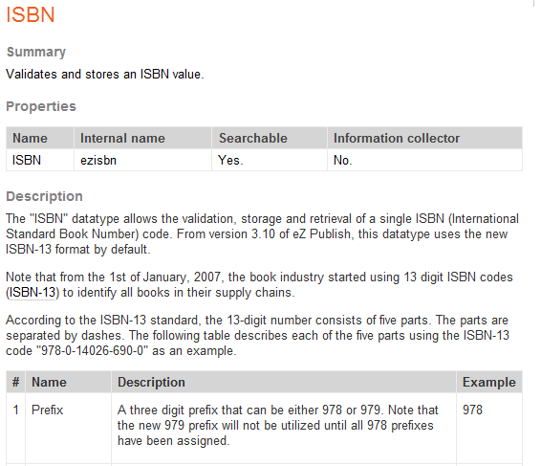
Komponenten – Innensicht (8/8)
Komplexe Datentypen: Beispiel ISBN
(vollständige Definition siehe http://ez.no/doc/ez_publish/technical_manual/3_10/reference/datatypes/isbn)

Slide 56
Beispiel: Komponente „Ausleihe“
Dokumentation der Komponente als UML-Klassendiagramm
UML Dependency (use, instantiate, u. a.)
Verwenden Sie folgende Farbcodierung für Ihre Klassen
gelb: der (einzige) Konfigurator der Komponente
rot: Anwendungsfallklassen
grün: Verwalterklassen
blau: Entitätsklassen

Slide 57
Komponenten verbinden

Slide 58
Konfiguration von Komponenten
Die Separierung der Komponenten-Konfiguration bietet zahlreiche Vorteile
Komponenten sind in anderen Kontexten wiederverwendbar
Komponenten-Implementierungen sind austauschbar, ohne in den Quellcode eingreifen zu müssen
Komponenten sind leicht testbar durch sog. Mock-Objekte; diese „tun so“, als ob sie eine richtige Komponentenimplementierung wären
Nicht nur fachliche Komponenten „stöpselt“ man zusammen, sondern hier erfolgt auch die Verbindung von fachlichen mit den technischen Bestandteilen des Systems
Dependency Injection kann in vielen Systemteilen angewendet werden, so z.B. auch zur Konfiguration des inneren Aufbaus einer Komponente („Innensicht“, siehe später)
Beim Start einer Applikation wird zunächst die Anwendung „konstruiert“, erst dann fängt sie an zu arbeiten (BuildComponents()->Run())

Slide 59
Konfiguration – Komponenten verbinden (1/2)
Wer verbindet die Komponenten zu einem lauffähigen Ganzen?
class Ausleihe { private: IB refIB; … public Ausleihe() { this.refIB = new Bestandsführung(); … } }
(im Folgenden ignorieren wir aus Übersichtgründen den Titelkatalog)
Was halten Sie davon?

Slide 60
Konfiguration – Komponenten verbinden (2/2)
Bessere Lösung: Konfiguration
dies erledigt z.B. die main()- oder eine BuildComponents()-Methode
Konfigurator / main()

Slide 61
Konfiguration – Dependency Injection (1/4)
Für die Konfiguration von Verbindungen gibt es ein Entwurfsmuster: Dependency Injection
http://www.martinfowler.com/articles/injection.html
Bei der Dependency Injection wird die Abhängigkeit von „außen“ in die Komponente eingebracht
dies verhindert die direkte Kopplung an eine konkrete Implementierung durch die Komponente selbst
ist eine Ausprägung des IoC-Prinzips („Inversion of Control“ – auch Hollywood-Prinzip genannt: „Don‘t call us, we call you“)
Es gibt mehrere Varianten:
Constructor Injection
Setter Injection
Interface Injection (hier nicht betrachtet, da nicht gängig)

Slide 62
Konfiguration – Dependency Injection (2/4)
Variante 1: Konfiguration über den Konstruktor
class Kunden implements IK {…}
class Gebühren implements IG {…}
class Bestandsführung implements IB {…}
class Ausleihe { private: IB refIB; IH refIG; IK refIK;
public Ausleihe(IB ib, IG ig, IK k) { … } }
Kunden k = new Kunden(); Gebühren g = new Gebühren(); Bestandsführung b = new Bestandsführung();
Ausleihe a = new Ausleihe(b, g, k);

Slide 63
Konfiguration – Dependency Injection (3/4)
Variante 2: Konfiguration über Setter
class Ausleihe { private: IB refIB; … public void bindIB(IB ib) { this.refIB = ib; } }
IK k = new Kunden(); IG g = new Gebühren(); IB b = new Bestandsführung();
Ausleihe a = new Ausleihe(); a.bindIB(b); …

Slide 64
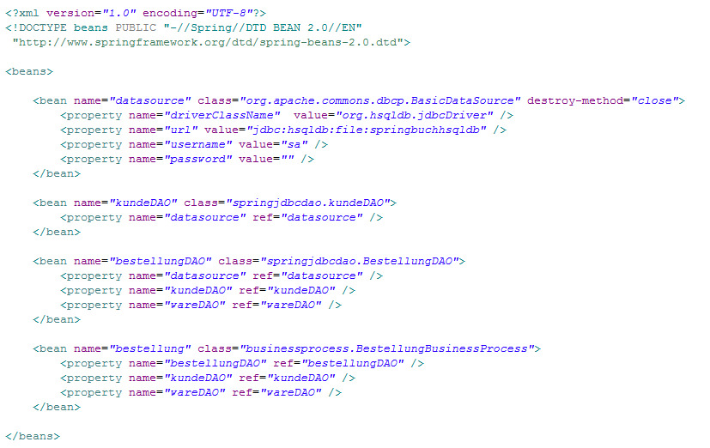
Konfiguration – Dependency Injection (4/4)
Konfiguration mittels XML-Datei (Java-Spring-IoC-Framework)

